Slide 1


创作理念
本PPT模板设计旨在打造一套兼具华南农业大学校园特色与实用性的通用型模板，助力师生在汇报展示中更好地传递内容、展现风采。
模板整体采用“华农绿”为主色调，体现校园独有的视觉识别度与生态底蕴。在视觉设计上，选取了行政楼、红满堂、农林讲习所、教四钟楼、华瑞亭等多处具有代表性的校园建筑作为配图元素，突出学校历史与文化的深厚积淀。
内容排版方面，模板涵盖了多种图文排版样式，并配备了数据图表页与流程结构页，以满足教学汇报、学术展示、活动宣传等多种使用场景，兼顾美观性与功能性，保证了模板的通用性与可拓展性。

Slide 2



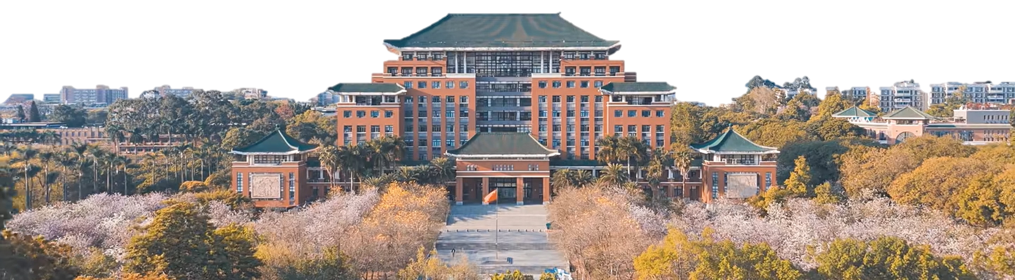
创
德
学
求
新
修
博
实
华南农业大学通用模板

Slide 3
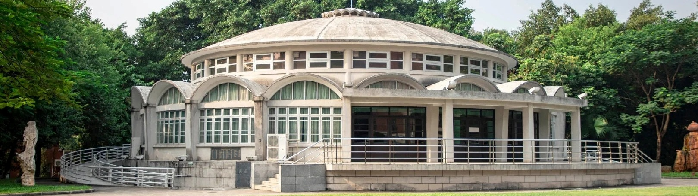

目录
CONTENTS
请输入标题
01
02
03
04
请输入标题
请输入标题
请输入标题
请输入标题
华南农业大学是国家“双一流”建设高校。
校园坐落在素有“花城”美誉的广州市，土地总面积8211亩
其中天河五山校部4407亩，增城教学科研基地3804亩
学校建筑总面积140万平方米，自然景色与人文景观交相辉映，

Slide 4
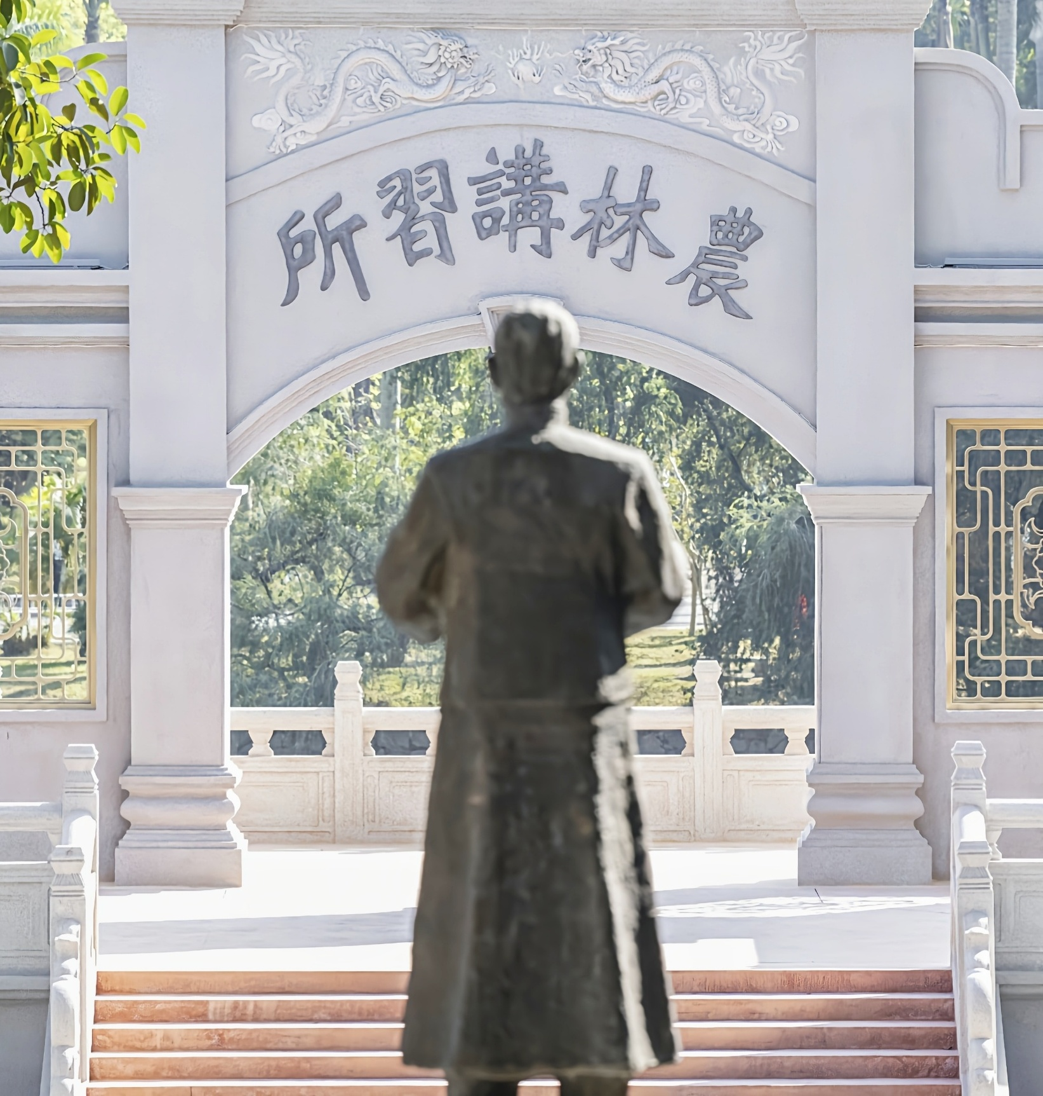

SCAU 2025
PRESENTATION SLIDE
01
请输入标题
华南农业大学是国家“双一流”建设高校。

Slide 5

请在此输入标题
Your Title Here
请在此输入标题
输入
标题
学校办学历史可追溯至始创于1909年的广东全省农事试验场及附设农业讲习所。1952年全国高校院系调整时，由中山大学农学院、岭南大学农学院和广西大学农学院畜牧兽医系及病虫害系的一部分合并成立华南农学院，隶属农业部主管；毛泽东主席亲笔题写了校名。
>

Slide 6
请在此输入标题
Your Title Here
输入标题
输入标题
植物学与动物学、化学、农业科学、材料科学、环境科学与生态学、微生物学、生物学与生物化学、工程学、分子生物学与遗传学、免疫学、计算机科学、药理学与毒理学、社会科学总论（依被引次数排序）13个学科进入ESI全球排名前1%。农学和兽医学位列软科世界一流学科排名全球第6位、食品科学与工程位列全球第20位。
学校积极深化人事制度改革，创新机制、激发活力，努力打造一支实力雄厚、结构合理的高素质师资队伍。现有教职工3380人，其中专任教师2360人（正高级478人，副高级893人）；中国科学院院士1人、中国工程院院士2人，国家级人才项目获得者70人，省级人才项目获得者128人。

Slide 7

请在此输入标题
Your Title Here
华南农业大学是一所以农业科学、生命科学为优势，农、工、理、文、史、经、管、法、艺、哲等多学科协调发展的综合性大学。
学校学科门类齐全，有98个本科专业，13个博士学位授权一级学科，3个博士专业学位类别，30个硕士学位授权一级学科，21个硕士专业学位类别。
作物学入选国家“双一流”建设学科，获批10个广东省高水平大学建设计划重点建设学科。植物学与动物学、农业科学进入ESI全球排名前1‰

Slide 8

SCAU 2025
PRESENTATION SLIDE
02
请输入标题
校园坐落在素有“花城”美誉的广州市，土地总面积8211亩

Slide 9


请在此输入标题
Your Title Here
请在此输入标题
请在此输入标题
学校办学历史可追溯至始创于1909年的广东全省农事试验场及附设农业讲习所。1952年全国高校院系调整时，由中山大学农学院、岭南大学农学院和广西大学农学院畜牧兽医系及病虫害系的一部分合并成立华南农学院，隶属农业部主管；毛泽东主席亲笔题写了校名。
输入
标题
1979年，经国务院批准列为全国重点高等学校。1984年，更名为华南农业大学。2000年国家深化高校管理体制改革，学校由农业部划归广东省主管。2015年，学校整体进入广东省高水平大学建设行列。2022年，入选国家“双一流”建设高校。学校现任党委书记李凤亮、校长薛红卫。

Slide 10



请在此输入标题
Your Title Here
请在此输入标题
华南农业大学是国家“双一流”建设高校。校园坐落在素有“花城”美誉的广州市。
请在此输入标题
土地总面积8211亩，其中天河五山校部4407亩，增城教学科研基地3804亩。
请在此输入标题
学校建筑总面积140万平方米，自然景色与人文景观交相辉映，形成了“五湖四海一片林”的优美环境。

Slide 11
请在此输入标题
Your Title Here
关键字
关键字
请在此输入标题
请在此输入标题
98个本科专业
13个博士学位授权一级学科
3个博士专业学位类别
请输入你的正文请输入你的正文
请输入你的正文请输入你的正文
请输入你的正文请输入你的正文
关键字
关键字
请在此输入标题
请在此输入标题
请输入你的正文请输入你的正文
请输入你的正文请输入你的正文
请输入你的正文请输入你的正文
请输入你的正文请输入你的正文
请输入你的正文请输入你的正文
请输入你的正文请输入你的正文

Slide 12

SCAU 2025
PRESENTATION SLIDE
03
请输入标题
其中天河五山校部4407亩，增城教学科研基地3804亩

Slide 13

请在此输入标题
Your Title Here
-------------------------
请输入小标题
请输入小标题
1979年，经国务院批准列为全国重点高等学校。1984年，更名为华南农业大学。2000年国家深化高校管理体制改革，学校由农业部划归广东省主管。
2015年，学校整体进入广东省高水平大学建设行列。2022年，入选国家“双一流”建设高校。学校现任党委书记李凤亮、校长薛红卫。

Slide 14

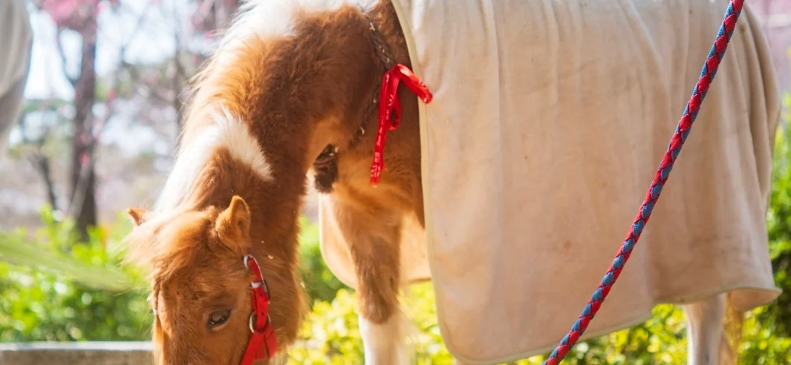

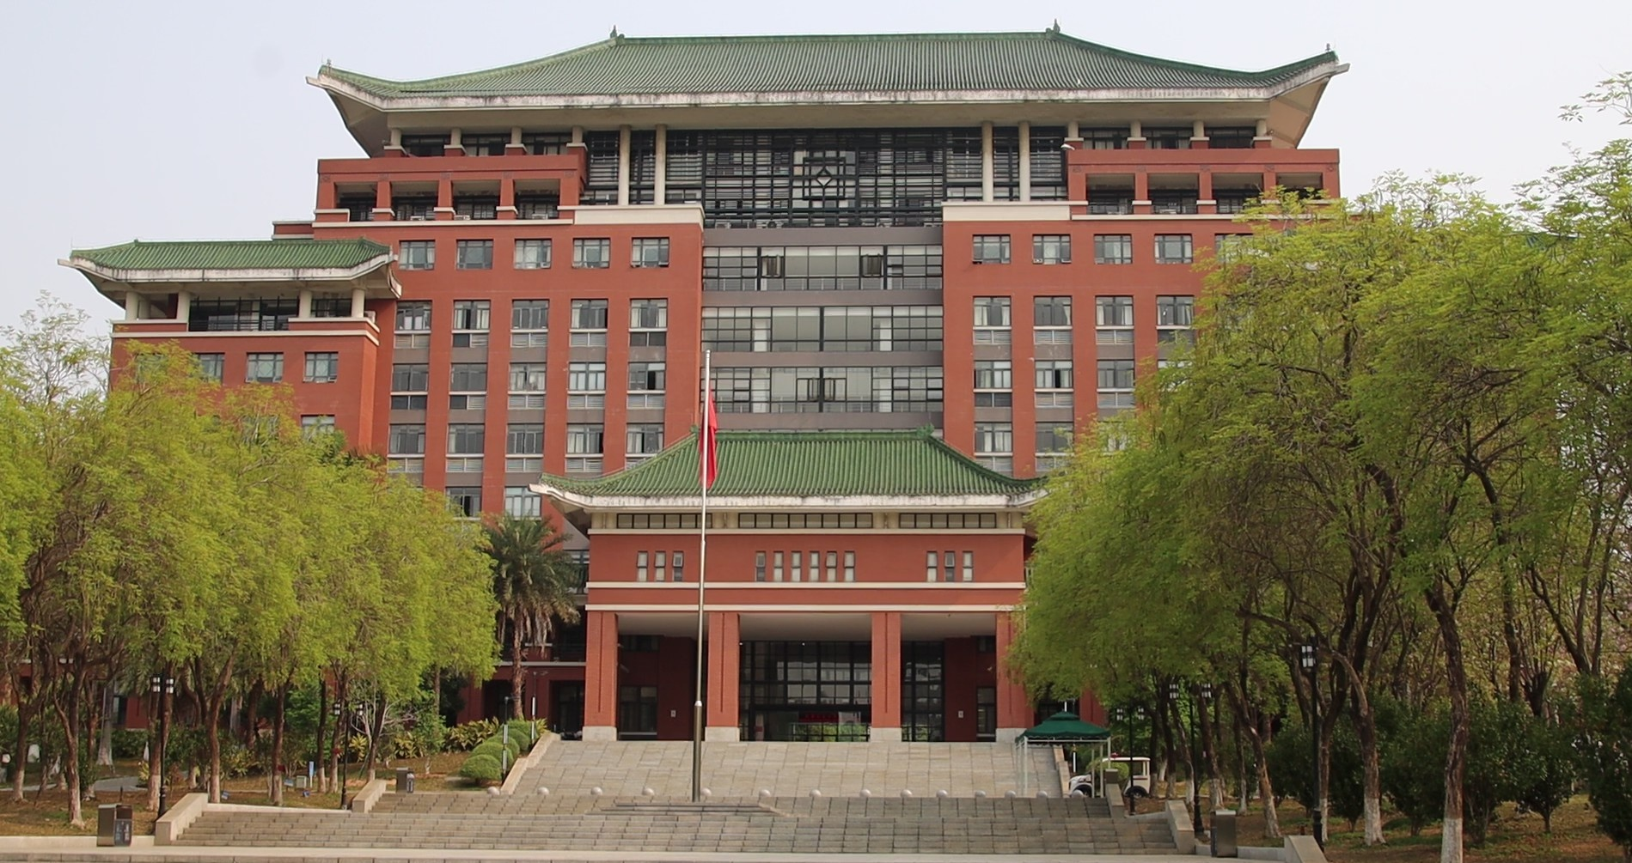
请在此输入标题
Your Title Here
请在此输入标题
请在此输入标题
请在此输入标题
华南农业大学是国家“双一流”建设高校。校园坐落在素有“花城”美誉的广州市，土地总面积8211亩。
华南农业大学是国家“双一流”建设高校。校园坐落在素有“花城”美誉的广州市，土地总面积8211亩。
华南农业大学是国家“双一流”建设高校。校园坐落在素有“花城”美誉的广州市，土地总面积8211亩。

Slide 15
请在此输入标题
Your Title Here
请输入小标题
请输入小标题
请输入小标题
请输入小标题
华南农业大学是一所以农业科学、生命科学为优势，农、工、理、文、史、经、管、法、艺、哲等多学科协调发展的综合性大学。
华南农业大学是一所以农业科学、生命科学为优势，农、工、理、文、史、经、管、法、艺、哲等多学科协调发展的综合性大学。
华南农业大学是一所以农业科学、生命科学为优势，农、工、理、文、史、经、管、法、艺、哲等多学科协调发展的综合性大学。
华南农业大学是一所以农业科学、生命科学为优势，农、工、理、文、史、经、管、法、艺、哲等多学科协调发展的综合性大学。

Slide 16
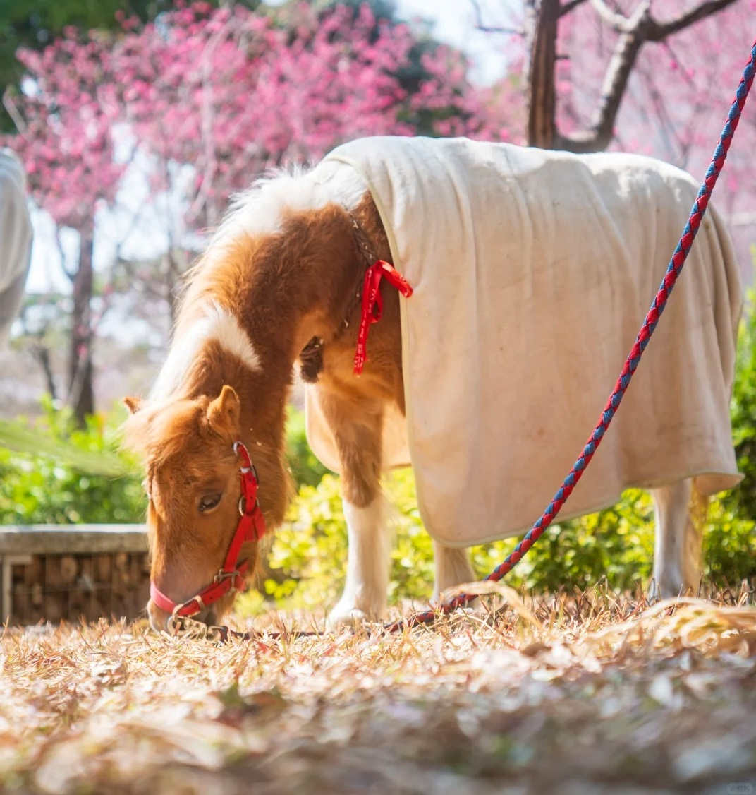
SCAU 2025
PRESENTATION SLIDE
04
请输入标题
学校建筑总面积140万平方米，自然景色与人文景观交相辉映，

Slide 17


请在此输入标题
Your Title Here
设置数据
请输入与此数据有关的描述
文本描述
请输入与此数据有关的描述请输入与此数据有关的描述
文本描述
请输入与此数据有关的描述请输入与此数据有关的描述
请输入小标题
请输入小标题

Slide 18
请在此输入标题
Your Title Here
关键字
关键字
华南农业大学是国家“双一流”建设高校。校园坐落在素有“花城”美誉的广州市，土地总面积8211亩。
01
华南农业大学是国家“双一流”建设高校。校园坐落在素有“花城”美誉的广州市，土地总面积8211亩。
04
02
华南农业大学是国家“双一流”建设高校。校园坐落在素有“花城”美誉的广州市，土地总面积8211亩。
华南农业大学是国家“双一流”建设高校。校园坐落在素有“花城”美誉的广州市，土地总面积8211亩。
03
关键字
关键字

Slide 19

谢
观
看
谢

